Slide 1

Université M’hamed Bougara – Boumerdes Faculté des sciences Département Informatique
Conception des Applications Web Avancées
Présenté par :
SALHI.D

Slide 2
Introduction

Slide 3



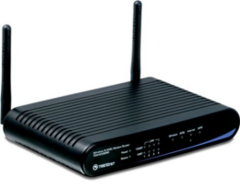
Introduction
Quand on parle d'une application web, la première pensée est un site web.
Exemple de ccp :
Système d’information

Slide 4
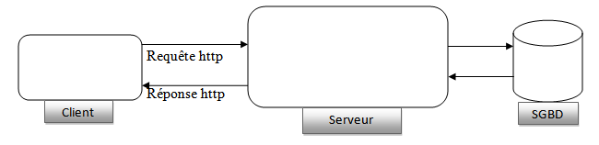
Introduction(suite)
Serveur
Client
http
- Modèle Client/serveur.
- Protocole http.
Notes:
Qui sert a grouper les attributs ou les éléments (dans notre cas emails) dans des groupes ou les emails ont des caractéristiques similaires

Slide 5
Plan de travail
Partie I
Modèle Client/serveur
Protocole http
Partie II
Plateforme J2EE
Servlet
JSP
JDBC

Slide 6
Modèle Client/serveur

Slide 7
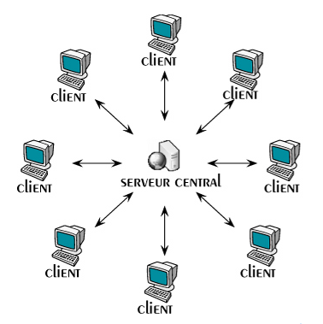
Modèle Client/serveur
Un serveur : un programme qui offre un service sur le réseau. Le serveur accepte des requêtes, les traite et renvoie le résultat au demandeur. Il peut répondre à plusieurs clients au même temps selon la capacité du serveur lui-même.
Un client : un programme qui utilise le service offert par un serveur. Le client envoie une requête et reçoit la réponse. Le client peut-être raccorde par une liaison temporaire. Il y a deux types de clients (Lourd et léger).

Slide 8
Modèle Client/serveur(suite)
Qu'appelle-t-on architecture client/serveur ?
- C'est la description du fonctionnement coopératif entre le serveur et le client.
- Un logiciel serveur, peut correspondre plusieurs logiciels clients développés dans différents environnements: linux, Mac OS, Windows, Android...; la seule obligation est de respecter les protocoles de communication.

Slide 9

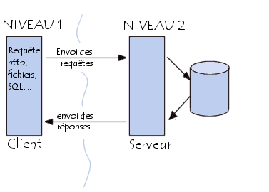
Modèle Client/serveur(suite)
Architecture à 2 niveaux (2 tiers)
Architecture à 3 niveaux (3 tiers)
Architecture à N niveaux (N tiers)

Slide 10
Modèle Client/serveur(suite)
Avantages du modèle Client/serveur
Des ressources centralisées.
Une meilleure sécurité.
Une administration au niveau serveur.
Un réseau évolutif.
Inconvenants du modèle Client/serveur
Un coût élevé dû à la technicité du serveur.

Slide 11
Protocole http

Slide 12
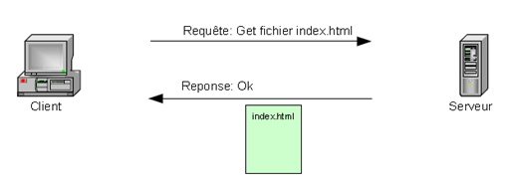
Protocole http
HTTP (HyperText Transfer Protocol) permet d’accéder aux fichiers situés sur le réseau Internet. Il est notamment utilisé pour le World Wide Web. En matière de protocole, HTTP se place au dessus de TCP et fonctionne selon un principe de requête/réponse : le client transmet une requête comportant des informations sur le document demandé et le serveur renvoie le document si disponible ou, le cas échéant, un message d’erreur.

Slide 13
Protocole http(suite)
Format d'une URL http
Le format général d'une URL HTTP est le suivant :
http://<host>:<port>/<path>?<query>#<fragment>
Exemple :
https://www.ouedkniss.com/autombile/index.php?marque=Renault

Slide 14
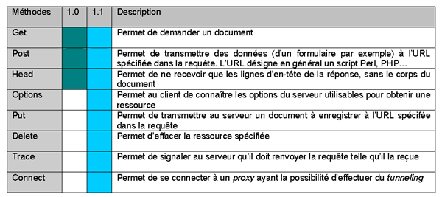
Protocole http(suite)
Méthodes http
Certaines de ces méthodes nécessitent, en général, une authentification du client.

Slide 15
Protocole http(suite)
Requête et réponse http
1) Requête http : La requête transmise par le client au serveur comprend
Une ligne de requête (request-line) contenant la méthode utilisée, l'URL du service demande, la version utilisée de http.
Une ou plusieurs lignes d'en-têtes, chacune comportant un nom et une valeur

Slide 16
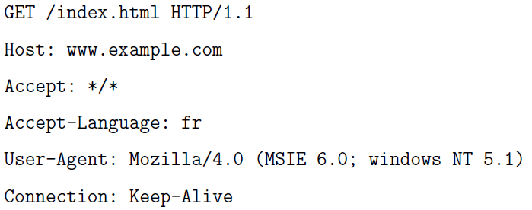
Protocole http(suite)
Requête et réponse http
1) Requête http
Requête et réponse http
Autres champs :
Accept-Encoding, Allow, Content-Length, If-Modified-Since

Slide 17
Protocole http(suite)
Requête et réponse http
2) Réponse http : La réponse transmise par le serveur au client comprend
Une ligne de statut (status-line) contenant la version de HTTP utilisée et un code d‘état.
Une ou plusieurs lignes d'en-têtes, chacune comportant un nom et une valeur.
Le corps du document retourne (les données HTML ou binaires par exemple). Une réponse ne contient pas obligatoirement un corps (exemple : sil s'agit d'une réponse a une requête HEAD, seule la ligne de statut et les en-têtes sont retournes.

Slide 18
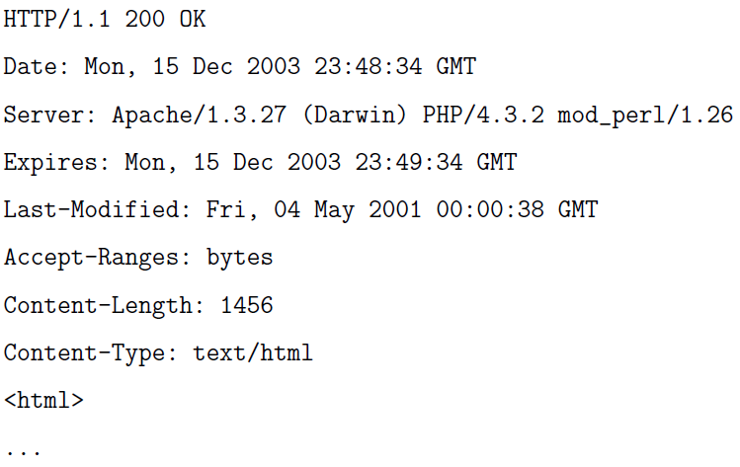
Protocole http(suite)
Requête et réponse http
2) Réponse http

Slide 19
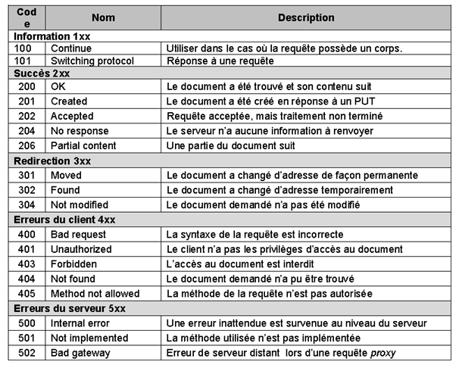
Protocole http(suite)
Codes de statut

Slide 20
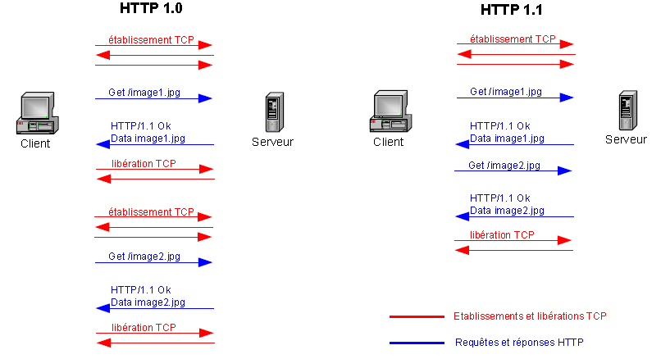
Protocole http(suite)
Connexions persistantes

Slide 21
Merci pour votre attention

